Slide 1



「英語本」 Amazonスポンサー広告 実施レポート

Slide 2
Amazonスポンサー広告実施サマリー
 | 表示回数 | クリック数 | 広告費
英文法の教科書 | 167,908 | 730 | ¥15,449
英単語の教科書 | 42,926 | 260 | ¥2,135
爆速でやり直す中学英語 | 111,906 | 525 | ¥9,036
Amazon 日次POS（弊社データ）
スポンサー広告実施
スポンサー広告実施
スポンサー広告実施

Slide 3
Appendix

Slide 4
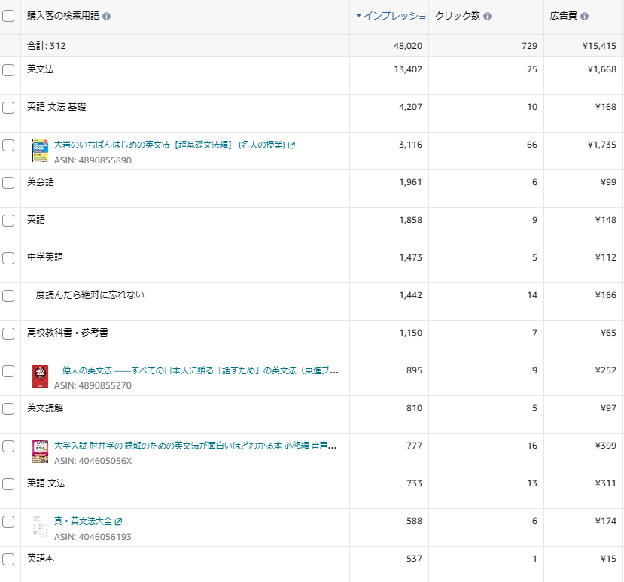
『英文法の教科書』検索用語
英文法や中学英語の検索ワード、参考書となる書籍での表示回数が多い

Slide 5
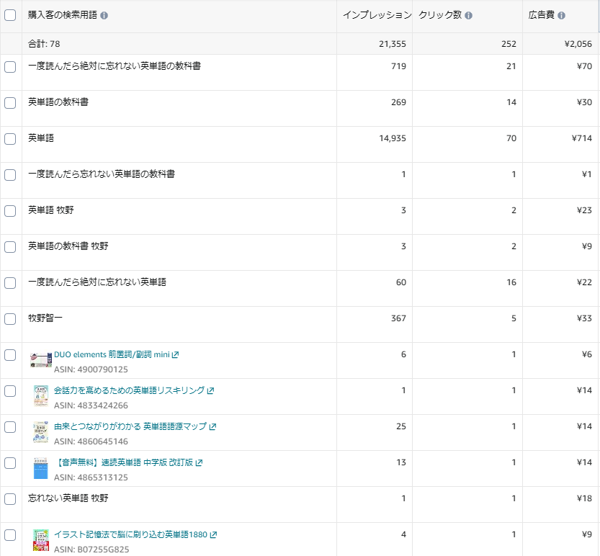
『英単語の教科書』検索用語
購入に至ったのは、書目名、または著者名がほとんど

Slide 6
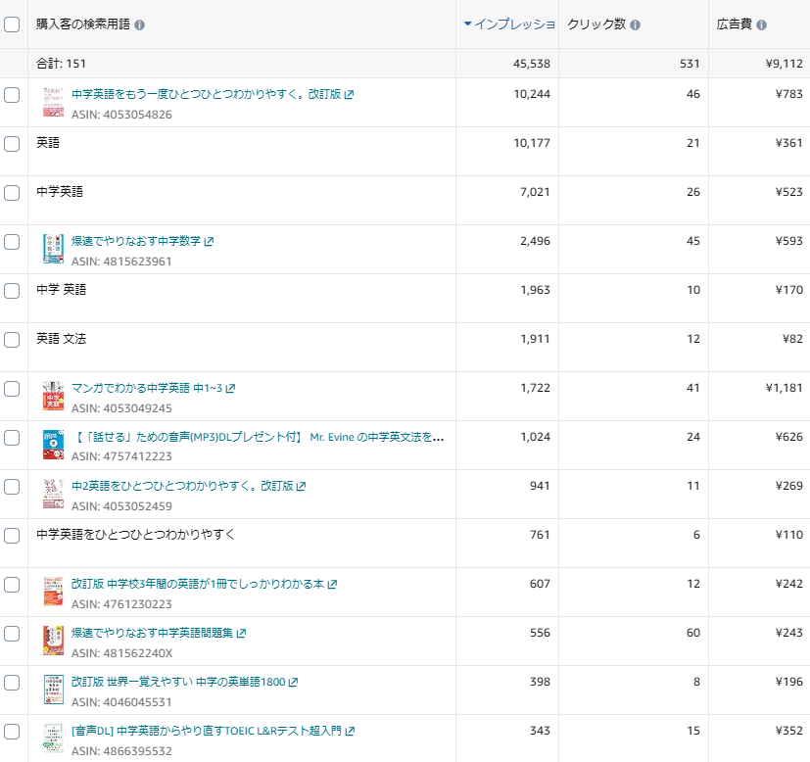
『爆速でやり直す中学英語』検索用語
※爆速問題集、爆速数学からの流入購入も多い
爆速数学が1/30に「HaugKum（はぐくむ）」
でおすすめ書籍として紹介
わかりやすさ、覚えやすいを訴求している類書からの流入が多い

Slide 7
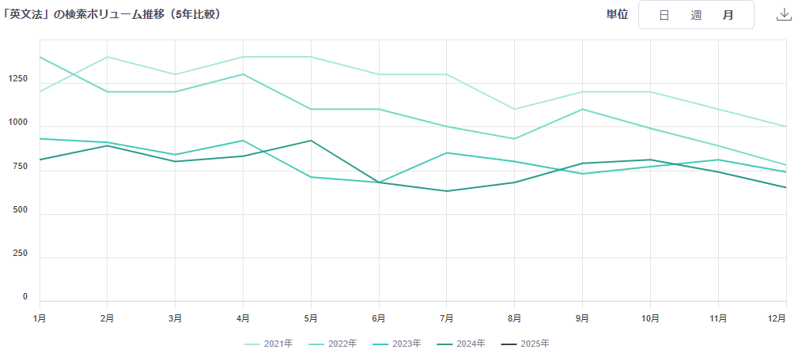
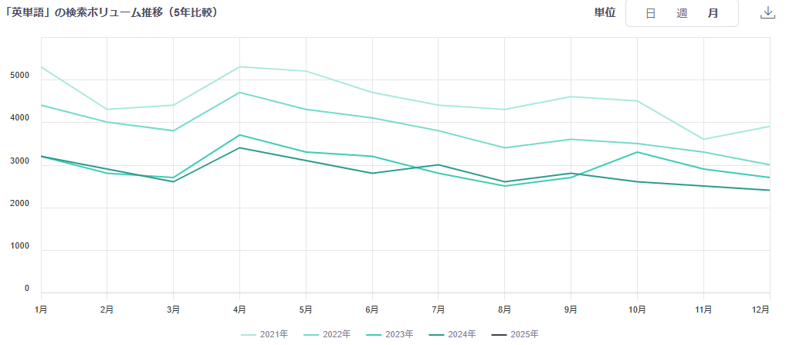
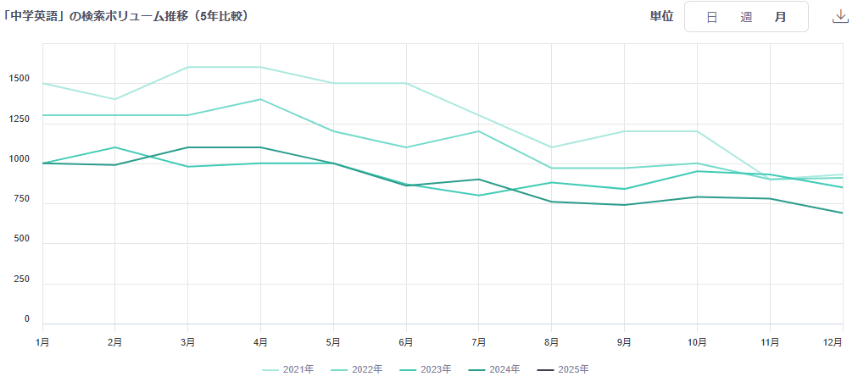
「英文法」のおもな共起キーワード
・参考書
・大岩のいちばんはじめの英文法
・肘井の読解のための英文法
検索のピークは2月～4月
書籍名での検索が多い
本の購買につながるユーザーも多いと推測
「英単語」のおもな共起キーワード
・覚え方
・アプリ
・効率的
暗記する手法を検索していると思われる
冬休み、春休み、GWで需要がある？
無料、短時間で効率的なメソッド探しが主だと思われる（検索ボリュームが多く、Amazon検索が少ない理由かも）
検索のピークは1月と、４月～５月
「中学英語」のおもな共起キーワード
・やり直し
・勉強法
・問題集
試験前の短時間での復習や
進学時の学び直しが目的と思われる
検索のピークは3月～4月

Slide 8
検索ワードのピークから見ても
英語本のニーズは4月に最大となると思われる
ニーズが一番あるのは、じっくり学ぶ系の「英文法」だが、
当社の書籍は参考書としては内容が足りないので、
「短時間で学ぶ」「簡単に覚えらえる」などを
フックに展開していくのがよいかもしれない。

